Slide 1
OUT
IN
16 מי יודע?
J מי יודע?
הגרעין הישראלי
הגרעין הישראלי
הגרעין הישראלי
הגרעין הישראלי

Slide 2
הצגת תכניות סיור איו"ש 26-27 בדצמבר 2018

Slide 3
המורכבויות של איו"ש
מתיישבים 450,000
פלסטינים 2,500,000
ביטחון
מערכה מדינית
טרור
ימין
בב"ח
שמאל
לגיטימציה
שב"ח
איכות חיים

Slide 4
המתחים המנוהלים בשטח
מנגנונים
צה"ל
טרור
לגיטימציה
איכות חיים
ביטחון
פלסטינים
ישראל
שמאל
ימין
איזון עדין

Slide 5
כללי
בתאריכים 26-27 לדצמבר 2018, ימים רביעי וחמישי, יתקיים סיור בנושא בטחון לאומי באזור איו"ש
הסיור הוא חלק מתכנית הלימודים של מב"ל ומובל על ידי צוות 1 בהנחיית פרופסור בן ארצי
יקדמו לסיור זה שני משכי הכנה (20 ו-25 בדצמבר), ומשך עיבוד בסופו (1.1.19) (כל אלה להלן "הסיור")
במהלך הסיור נפגוש ונעמיק חקר בכל צירי הבטל"ם באופן משולב, כפי שבאים לידי ביטוי במציאות איו"ש
בסיור לא ייטלו חלק החניכים הבינ"ל שימצאו באותה העת בחופשת חג המולד

Slide 6
מטרות הסיור (1+5)
הכרת חבל ארץ זה, באופן בלתי אמצעי והעמקת חקר מאפייניו והשפעתו על מרכיבי הבטל"מ.
העמקת ההיכרות והחקר עם מרכיבי הסכסוך הישראלי פלסטיני בדגש על איו"ש, היכרות עם המציאות המשתנה והעמדות השונות.
הכרת ההתיישבות הישראלית והפלסטינית באיו"ש על כל גווניה.
הבנת האתגרים והאינטרסים הישראלים והפלסטיניים באיו"ש (בחינת הפרדיגמות השונות).
הבנת תפקידו של המפקד הצבאי כריבון, ועיקרי תפיסת ההפעלה שלו.
מטרת משנה – טעינה לקראת הסימולציה השנייה

Slide 7
הרעיון המסדר
Political
Security
מפגשי הטענה (במב"ל ובהמשך גם בשטח)
עם ארבעת הרגליים העיקריות של הבטל"ם ועם הגיאוגרפיה של הבטל"ם, תוך
מיצוי הסיור להתרשמות בלתי אמצעית
מאתגריה של מדינת ישראל באיו"ש.
Geography of the National Defence
Social
Economic

Slide 8
מתווה
טעינה פוליטית
טעינה ביטחונית מדינית כלכלית וחברתית
סיור ע"פ רציונאל גאוגרפי
ערב גיבוש ברוח איו"ש
עיבוד צוותי וסיכום הסיור
Notes:
לסיור יהיו כאמור שני פרקי הכנה שמטרתם לטעון את משתתפי הקורס בידע.
פרק הכנה ראשון – 20 בדצמבר – טעינת הזווית הפוליטית והתיישבותית, אשר תכלול הרצאות של שני נציגי הקצוות הפוליטיים מימין ומשמאל.
פרק הכנה שני – 25 בדצמבר – טעינת הזווית הביטחונית מדינית אשר תכלול בין היתר הרצאות של מפקד פיקוד המרכז ושל מתאם הפעולות בשטחים.
הסיור יתנהל ע"פ הגיון גיאוגרפי ולא תוכני – כאשר היום הראשון ייוחד לשומרון ובהמשך גם לבקעה, ואילו היום השני ייוחד למרחב יהודה.
הערב שבין שני ימי הסיור ינוצל לפעילות גיבוש והפגה.
העיבוד של הסיור יעשה ברמה הצוותית ויסכם את כל תכני הסיור.

Slide 9
מבנה הסיור
20/12
הצגת הסיור, ושני משכי טעינה פוליטיים (שמאל וימין)
26/12
סיור בשומרון – פדואל, שומרונים, אש קודש ובית-אל
ערב בסגנון ערבי בקיבוץ רמת-רחל ושינה בקיבוץ רמת-רחל
27/12
מצודת לוציפר, חברון שיחות טעינה וסיור בעיר
גוש עציון – מצפור האלף (נווה דניאל)
25/12
1/1
הרצאה של מפקד פקמ"ז
עיבוד צוותי וסיכום הסיור
המעמד המשפטי של ישראל באיו"ש, והרצאה של המתפ"ש הקודם (פולי)/רמ"א
סקירת 570/ממ"ז ש"י

Slide 10
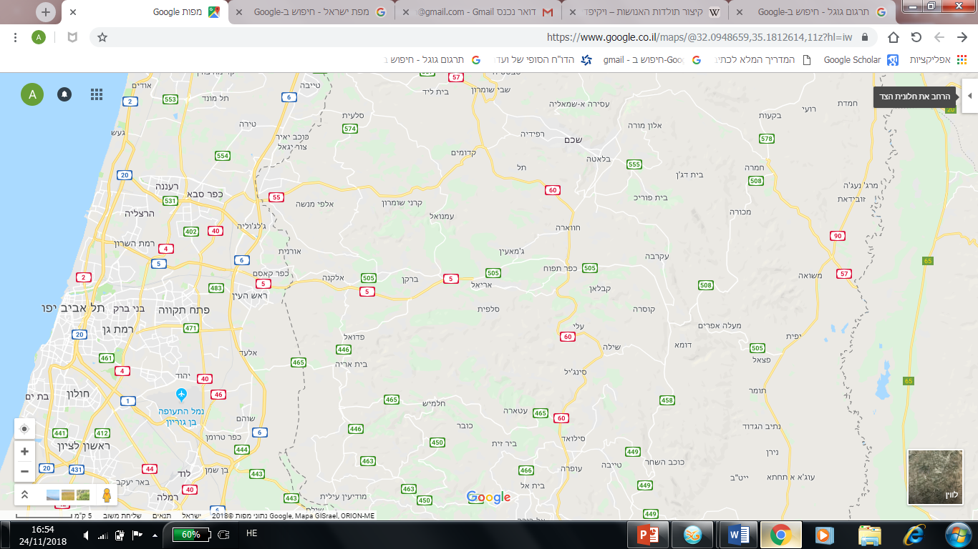

Slide 12
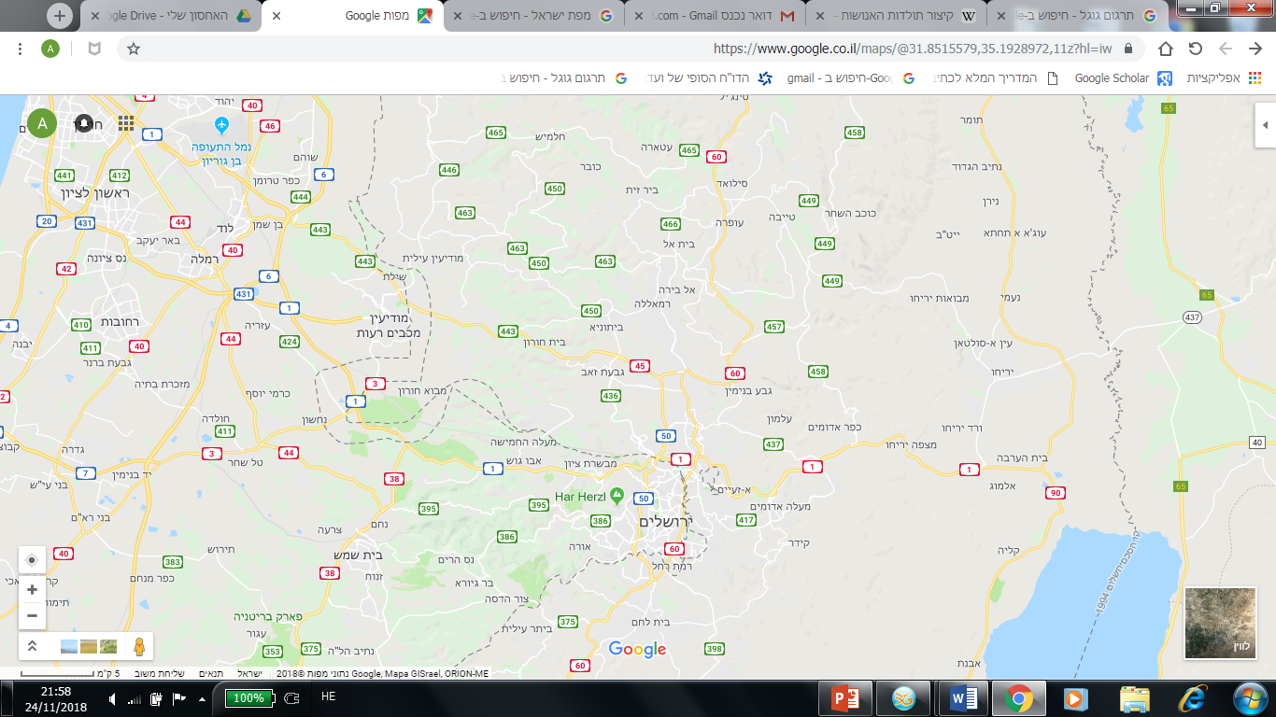

Slide 13
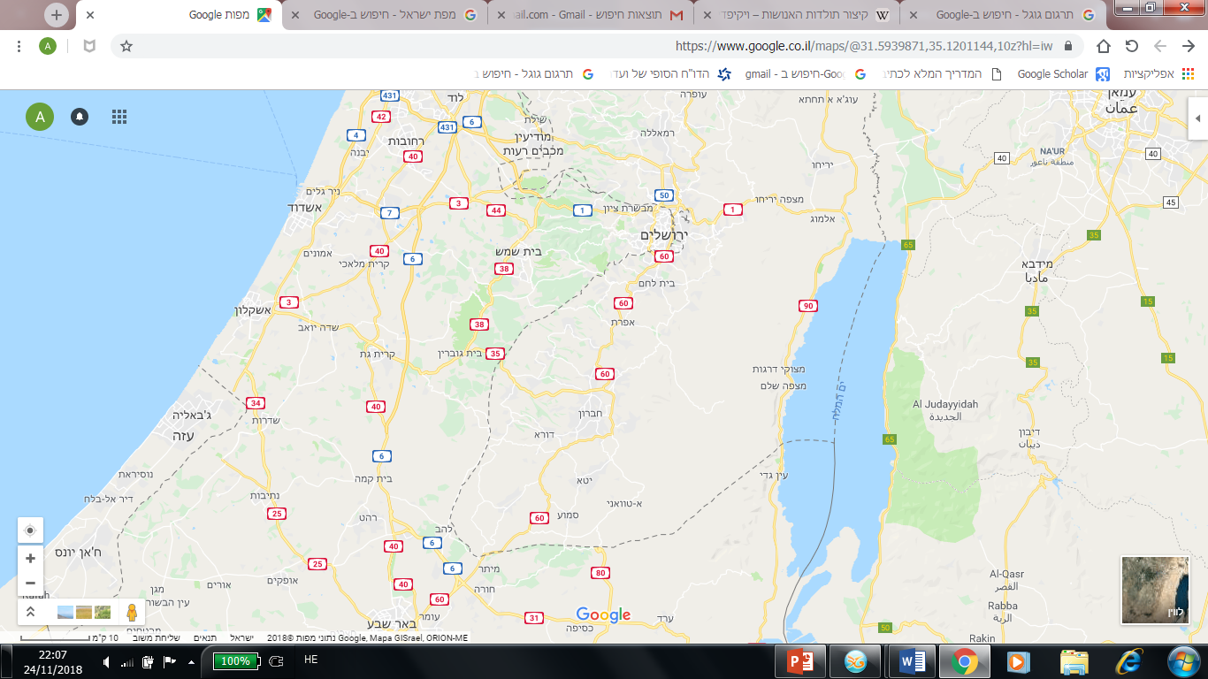
OK!
בשלב הזה תהיו שעה מחופשת הסופ"ש
רמת רחל
יתיר

Slide 14
יום טעינה ראשון – יום חמישי 20/12
09:00-08:30 – הצגת סיור איו"ש – מובילים
10:00-09:00 – נקודת המבט של השמאל על איו"ש ועל הסכסוך הישראלי-פלסטיני, וכיצד הוא תופס את ההתנחלויות – יריב אופנהיימר
11:00-10:30 – המעמד המשפטי של צה"ל באיו"ש – יועמ"ש איו"ש
12:00-11:00 – נקודת המבט הימנית על איו"ש ועל הסכסוך הישראלי-פלסטיני, וכיצד ההתיישבות ביהודה ושומרון תופסת את עצמה ואת תפקידה – ד"ר אריה אלדד
13:00-14:15– האינטרסים של ישראל ושל הפלסטיניים באיו"ש והאתגר האזרחי באיו"ש – מתאם פעולות הממשלה בשטחים הקודם (אלוף במיל' פולי מרדכי)/רמ"א

Slide 15
יום טעינה שני – יום שלישי 25/12
09:00-08:00 – אתגרי ישראל בשטחים, תפיסת הביטחון באיו"ש ותפקיד הריבון – מפקד פקמ"ז (גיבוי מפקד פקמ"ז הקודם או מאו"ג איו"ש)
14:30-13:30 – אתגרי הסדר הציבורי באיו"ש – ראש 570
15:45-14:45 – אתגרי הסדר הציבורי באיו"ש – ממ"ז ש"י
16:00-17:00 – פרידה מהרמטכ"ל

Slide 16
יום סיור שומרון – יום רביעי 26/12
07:10-06:40 – יציאה ממב"ל ואיסוף מתחנת רכבת ראש העין צפון
08:05-07:10 – נסיעה ל"מרפסת של המדינה" בפדואל וארוחת בוקר – ישיבה התיכונית "ארץ הצבי"
08:50-08:05 – תצפית על "המותניים הצרות" של ישראל, סקירה על גדר ההפרדה, ושיחה עם מנהל מא"ת בברקן – פרופסור בן ארצי, מח"ט אפרים ומנהל מא"ת ברקן
09:45-08:50 – נסיעה לתצפית בהר גריזים
10:45-09:45 – סקירה גיאוגרפית והיסטורית של שכם ולקחי מג"ד מ"חומת מגן" – האלוף ברעם
11:40-10:45 – ביקור במפעל הטחינה ושיחה על השומרונים (גשם לא משפיע) – יעקב כהן שומרוני
13:00-11:40 – נסיעה לאש-קודש לתצפית על הבקעה ולשיחה עם מתיישב (יבוטל בגשם) – פרופסור בן ארצי ותושב
13:30-13:00 – נסיעה לבית-אל

Slide 17
יום סיור שומרון – יום רביעי 26/12
14:15-13:30 – ארוחת צהריים – באוגדת איו"ש
15:30-14:15 – הלך הרוח הפלס' – חליל שקאקי
16:00-15:30 – הפסקה
16:45-16:00 – האינטרסים הישראלים בבקעה והאתגרים במרחב זה – מח"ט 417 (רמ"א וראש מועצה לא יכולים)
17:30-16:45 – סקירה על פשיעה לאומנית – מאו"ג איו"ש
18:30-17:30 – נסיעה למקום הלינה – קיבוץ רמת רחל
19:30-18:30 – התארגנות בחדרים
20:00-19:30 – עיבוד צוותי
22:00-20:00 – ערב ערבי כולל ארוחת ערב – בחסות השב"כ

Slide 18
יום סיור יהודה – יום חמישי 27/12
07:00-06:00 – השכמה, התארגנות ותפילה קליבר 3????
07:00-07:45 – ארוחת בוקר
07:45-09:00 – נסיעה למצודת לוציפר (יתיר)
09:45-09:00 – סקירה על ספר המדבר והמערכה על שטחי C – פרופסור בן-ארצי והרב הגר
10:30-09:45 – נסיעה לחטמ"ר יהודה
11:30-10:30 – שיחה על כלכלה וחברה פלסטינית – איש עסקים פלסטיני חברונאי
12:00-11:30 – סקירה על אתגרי העיר חברון ודרכי ההתמודדות עימם – מח"ט יהודה
12:45-12:00 – ארוחת צהריים.

Slide 19
משימות צוות 1
תודות למח"טים
הצגת הסיור
תיאום מנהלות
תיאום אבטחה
אלון מדנס
הצגת פולי/רמ"א
תיאום מד"ס בוקר
הכנת חוברת סיור
תיאום ערב ערבי
גיא לוי
הוצאת מסמך סיכום
הצגת נועם ארנון
הצגת דר" אריה אלדד
הצגת יריב אופנהיימר
קובי פאר
הצגת ממ"ז ש"י
הצגת ר' 570
הצגת מאו"ג איו"ש
הצגת מפקד פקמ"ז
שחר שפירא
חידון
לעוף על הסיור
סקירת הכלכלה הפלסטינית
איל ארגוב
הצגת יועמ"ש איו"ש
ענבל דה-פז
סקירת ארב"ל
אליעז לוף
הצגת הרב הגר
הצגת אקטיביסט פלס'
הצגת ח' שקאקי
תודות לשומרונים
סמואל בומנדיל

Slide 20
יום סיור יהודה – יום חמישי 27/12
14:30-12:45 – סיור בעיר חברון (השוק, רח' השוהדא, חסם שוטר ומערכת המכפלה) – בהובלת המח"ט ונעם ארנון
15:15- 14:30 – נסיעה לגוש עציון
16:00-15:15 – תצפית וסקירה על חשיבות הגוש, ועל החיבור שבין יהודה לירושלים – פרופסור בן-ארצי ומח"ט עציון/רמת"ק בית-לחם
17:00-16:00 – נסיעה לתחנת ראש העין צפון ופיזור.
סוף סיור!
1/1 עיבוד צוותי

Slide 21
עיבוד צוותי
שלושה צוותי עיבוד
כל צוות נחלק לשלוש קבוצות
גישת הימין הישראלי, גישת השמאל הישראלי וגישת הפלסטינים.
מהלך העיבוד
כל קבוצה תתבקש להציג ברבע שעה את עמדתה, ביחס לשורה של סוגיות שאנו נעלה, כמפורט להלן, ולהציגה בפורום הצוותי. זאת, על מנת לחשוף את המשתתפים בצוות לכלל ההיבטים הרלוונטיים לכל סוגיה, ולחדד את ההבנה לגבי הסוגיות ומורכבותן.
בחצי שעה שנותרה לעיבוד, ייעשה מאמץ לגבש עמדה "מוסכמת" של הצוות כולו, ביחס לאותה סוגיה.

Slide 22
עיבוד צוותי
הסוגיות לדיון
תנועת/מעבר רכבים ואנשים פלסטיניים ברחבי יהודה ושומרון.
הכניסה של פלסטינים לישראל או לאיזורים ישראליים לצורכי עבודה.
סיוע ישראלי לפיתוח הכלכלה הפלסטינית באיו"ש.
הרחבת בנייה פלסטינית באיו"ש, לרבות בישובים חדשים, ושיקום תשתיות קיימות.
שימור השליטה הביטחונית הישראלית בשטח מול רצף טריטוריאלי פלסטיני באיו"ש.
איו"ש ועזה - שתי ישויות נפרדות או שני מרכיבים בישות אחת?
סיכום העיבוד
איסוף העיבודים הצוותיים ועיבודם לכדי מסמך סיכום אחוד, שיופץ לכלל המשתתפים.

Slide 23
מנהלות
על האוטובוס ביום הראשון והשני יועמסו בקבוקי מים (75 ליום) וסנדביצ'ים (50 ליום).
הובלות – אוטובוס ממוגן לכל היומיים ורכב מנהלות ופינוי מלווה (עם נהג, איש מנהלה וחובש עם ציוד ונשק)
כל צוות חתימה על נשק ושתי משקפות (משקפות ניתן להביא מהבית). חתימה ביום שלישי (25/12) ואפשרות לזיכוי ביום חמישי (27/12 בסוף הסיור).
ארוחת בוקר בישיבה התיכונית "ארץ הצבי" - לתאם (26/12 08:00-08:30).
מנהלות לערב ערבי יתואם בהמשך מול השב"כ ומול מלון רמת רחל.
ארוחת צהריים במפאו"ג איו"ש בבית-אל (26/12 13:00-14:00)
ארגון תשורות למרצים אזרחיים ולמארחים.
לינה כולל ארוחת ערב (26/12 20:00-22:00) וארוחת בוקר (27/12 07:00-07:30) במלון רמת רחל.
סט חורף – מעילי מב"ל, כובע גרב, כפפות, מטריות וכוס תרמית x 45.
פריסות כולל שתייה קרה וחמה (ומנות חמות) בנקודות התצפית ובכניסה לחדרי ההרצאות בהתאם ללו"ז הנ"ל. לארגן גם מים חמים ומנות חמות ו/או מרק ושקדים.

Slide 24
דגשים מנהלות למשתתפים
צפייה בקטע שישלח בוואטסאפ של גודמן. הקשבה ל"מלכוד 67" ב-I Cast (רשות)
חיערכות למז"א חורפי ובכל מקרה קר, כולל אפשרות לגשם והימצאות בגדים להחלפה
עיסוק בשאלת המחקר של הסיור (יפורט בהמשך)
קבלת סט חורף מב"ל
כל צוות יהיה מצויד בנשק ושתי משקפות
(ניתן להביא מהבית או לחתום)
איסוף לסיור ממב"ל 06:55
ומתחנת רכבת ראש העין צפון 07:15
אין אפשרות להגעה עם רכבים פרטיים. כל צורך ביציאה מהסיור תתאפשר בירושלים ביום רביעי בערב

Slide 25
תיאומים
ח
מד"סניקים ריצה/כדור/שחייה
ח
ח
ח
ל
ח
צ
ח
ח
Notes:
מרצים צבאיים: מפקד פקמ"ז, מתפ"ש, רמ"א, רמת"ק בית-לחם (מתן);
מרצים צבאיים: מח"ט יהודה, יועמ"ש איו"ש (מדנס);
מרצים אזרחיים: חליל שקאקי, איש עסקים פלסטיני (מתן דרך המתפ"ש);
מרצים אזרחיים: ידידיה משולמי, מרצים ימין ושמאל (קובי);
תצפית ברקן (קובי)
כניסה לתצפית על שכם: תלוי מקום (מתן);
חד"ן ל-40 אנשים בבית-אל (מתן);
תיאום ערב ערבי מול השב"כ (גיא);
כניסה למצודת לוציפר (גיא);
הכנת חוברת (גיא);
הכנת קפאות (מדנס);
סיור בחברון (מדנס).

Slide 26
אבטחה
תנועה מקובצת בנקודות התצפית ובסיור בחברון.
4 נשקים על הכוח – אחד בכל צוות נשקים צמודים למשתתפים – אין להפקיר נשקים – באוטובוס ובחדרים
תנועה מקובצת בנקודות התצפית ובסיור בחברון.
אוטובוס ממוגן לאורך כל הסיור
רכב פינוי צמוד ומאובטח.
אבטחה מנמ"רית ע"ב החטמ"רים ובתיאום עימם
דרכי קשר עם כל הגורמים הרלוונטיים מבחינה ביטחונית.
תדריך אבטחה בבוקר הסיור הראשון
בכל מקום בו תוצמד לסיור אבטחה צבאית מקומית – המענה הביטחוני יהיה באחריות מפקד הכוח המאבטח
"מספרי ברזל" בין תחנות

Slide 27
בטיחות
יש לשמור על יובש הבגדים ועל חום הגוף – לרבות הבאת בגדים להחלפה, ביגוד חם, והימצאות שתייה חמה בתחנות השונות. בהינתן גשם חזק יישקל ביטול חלקי של תצפיות.
יש לוודא תקינות רכב המנהלות והעמסתו באופן בטיחותי טרם הנסיעה.
יש לוודא נצירה של הנשקים לאורך כל הסיור. אין לדרוך נשקים, אלא באירוע מבצעי. מצב כלי הנשק – מחסניות בהכנס עם תותב.
מפקד רכב המנהלות יהיה נגד המנהלה. הוא גם יתדרך את הנהג ויכווינו.
למרות מז"א החורפי יש להקפיד על שתייה במהלך הסיור.
רכב המנהלה יהווה גם רכב פינוי – ועל כן ימצא עליו גם חובש עם ציוד.
יש להקפיד על שינה נאותה בלילה שבין שני ימי הסיור.
יש להקפיד על איסור כניסה לשטחים עוינים בתכניות הניווט.
תיק טיול?/נספח רפואה? יושלם לאחר סיור ההכנה ובסמוך לסיור
יש להקפיד על נסיעה שהולמת את תנאי הדרך (אוטובוס ורכב מנהלה) בדגש במצב של גשם.

Slide 28
גאנט
19 בדצמבר קפ"ק 2
25 בנובמבר אישור תכניות מד"ר
ספטמבר-אוקטובר דיון התנעה ודיון המשך
20 ו-25-27 בדצמבר הטענות וסיור
2 בדצמבר אישור חוברות ועזרים
15 באוקטובר תיאום ראשוני פ.י.ב.א
1 בינואר עיבוד צוותי
3 בדצמבר אישור תכניות אלוף
1 ו-6 בנובמבר סיור הכנה
20 בינואר סיכום סיור
18 בדצמבר הדפסת חוברת עזרים
13 בנובמבר ישיבת תיאום (קדם 3)
Notes:
קפ"ק 2 – 19/12 (יום רביעי שבוע לפני הסיור) בהשתתפות מובילי צוות 1 ומובילים צוותיים של המחזור, וכן רע"ן הדרכה ורמ"ד מנהלות.
סיכום הסיור – שבוע אחרי העיבוד הצוותי ולכל המאוחר עד שלושה שבועות מגמר הסיור) – תג"ב 20/1

Slide 29
דילמות ונושאים להחלטה
נקודת כינוס
שאלת מחקר
הרצאת גודמן/ספר

Slide 30
דגשים להרצאת יועמ"ש איו"ש
דגשים להרצאה של מפקד פקמ"ז
מה המשמעות המשפטית של חליף הריבון?
נקודת מבט הריבון ומה משמעות חליף הריבון
הסבר מהזווית המשפטית על המערכה בטרור
מה האינטרס הישראלי באיו"ש ובבקעה?
הסבר מהזווית המשפטית על הבנייה הלא חוקית
מהם עיקרי האתגרים איתם מתמודדים ביום יום?
הסבר על הזווית המשפטית של מלחמה בפשיעה לאומנית
לאן חותרים הפלסטיניים?
נקודת המבט היועמ"שית על מערכת אכיפת החוק הישראלית ובדגש על בג"ץ
התייחסות לסוגיית הבידול – ביטחוני ומדיני

Slide 31
דגשים להרצאת מח"טים באיו"ש
דגשים למתפ"ש/רמ"א
לא לעסוק בהיבטים טקטיים – פחות מעניין
מהו הלך הרוח ברחוב הפלסטיני?
לנסות להציג מתחים – למשל בין ביטחון לאיכות חיים וכדומה
מהי מידת החיבור של ההנהגה הפלסטינית לרחוב?
מח"ט יהודה – כור ההיתוך של העיר חברון. ביטחוני בין טקטי לאסטרטגי, כלכלה וחברה בעיר
מהו האינטרס הפלסטיני?
מח"ט אפרים – נושא גדר ההפרדה ותופעת השב"ח. המתח בין ביטחוני לכלכלי
בידול – יתרונות וחסרונות
מח"ט עציון – חשיבותה הגאו-אסטרטגית של גוש עציון, ביחס לירושלים ולשפלת החוף והנוצרים בבית-לחם
מה האינטרס הישראלי באיו"ש ומה צריך לקרות כדי שיהיה שלום?

